Slide 1
장애 대응 Agent 개선
시스템 상태를 확인하고 대응 절차를 안내하는 AI 서비스
광주 3반 G085 신동운
1

Slide 2
장애 상황을 입력하면 대응 절차를 안내합니다
예: “로그인이 느려요” → 서비스 상태 조회 → 대응 절차 안내
런북은 장애 대응 절차 문서입니다. 원본의 검색과 답변 과정을 개선했습니다.
개선한 기능 | 원본의 문제 / 개선 목적 | 개선한 동작
1. 대응 문서 검색 | 질문의 단어에 의존 | 실제 알림에 맞는 문서 검색
2. 근거 보고서 | 사실과 추정 구분 필요 | 측정값, 가설, 조치 분리
3. 답변 검증 | 조치 조건이 섞이는 오류 | 원문 연결, 검사 후 재작성
4. 진행 상황 표시 | 처리 단계 확인 필요 | 대상별 조사 상태 표시
5. 전후 비교 평가 | 개선 효과 확인 필요 | 같은 질문으로 수치 비교
6. 조사 대상 확인 | 대상 없이 임의 서비스 선택 | 사용자가 선택한 대상 조사
7. 일부 실패 대응 | 일부 오류로 전체 응답 중단 | 성공한 결과는 유지
2

Slide 3
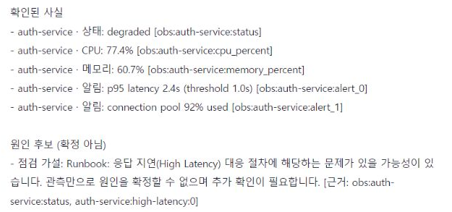
실행 결과: 측정값과 원인 후보를 구분
“로그인 응답이 느려요” 질문 후 사용자가 auth-service를 선택한 결과
실제 GPT-4o mini 실행 화면 일부 확대. 시스템 상태는 실습용 모의 데이터
3

Slide 4
같은 30문항을 세 차례 비교한 결과
GPT-4o mini로 비교 | 교수님 원본 | 개선 후
응답 반환, 매 회차 | 27/30 | 30/30
필요한 대응 문서 검색률¹ | 70.6~76.5% | 100%
대상이 모호할 때 확인, 5문항 | 0/5 | 5/5
반환한 측정값 393개와 조치 147개를 원문과 대조, 모두 일치
생성 토큰 2.17~2.36배, 응답 시간이 매번 줄지는 않음
¹ 문서가 필요한 17문항의 재현율. 동일 입력, 모델, 240초 제한으로 3회 측정
4

Slide 5
Agent Graph: 답변 검사 후 다시 작성하는 분기
추가 이유: 측정값이나 근거가 잘못된 답변을 바로 내보내지 않기 위해
추가한 검증 분기, agent/graph.py 224~225행
g.add_conditional_edges("write", lambda s: "write" if s["validation"]["status"] == "failed"
and s["validation_attempts"] < 3 else "finish")
① write에서 답변 작성과 검사 실행
② failed이면 write로 복귀, 총 작성 시도는 최대 3회
③ 통과하거나 시도 한도에 도달하면 finish에서 결과와 상태 반환
전체 조사 순서: 계획, 상태 조회, 문서 검색, 답변 작성과 검사, 결과 반환
5

Slide 6
MCP: 검색 도구에 시스템 상태를 함께 전달
수정 이유: 질문만 보내면 현재 장애와 다른 대응 문서를 고를 수 있음
기존 MCP 연결 활용, 검색 입력 보강, agent/graph.py 127~130행
args = {
"query": state["query"], "system_name": obs["system_name"],
"monitoring_summary": obs, "top_k": 3}
result = await deps.mcp.call_tool("search_runbooks", args, server=server)
① query, system_name: 질문과 조사할 서비스 전달
② monitoring_summary: 방금 조회한 시스템 상태도 전달
③ call_tool: 별도 도구 서버의 검색 함수를 실행해 결과 수신
MCP는 Agent와 도구의 연결 규약. 도구 서버에서 RunbookIndex.search() 실행
6

Slide 7
RAG: 실제 알림에 맞는 대응 문서를 선택
추가 이유: 단어가 비슷한 문서보다 현재 장애에 적용할 수 있는 문서가 필요
새 검색 점수와 정렬, retrieval/index.py 112~114행
score = scores[0] * .8 + scores[-1] * .2 if len(scores) == 2 else scores[0]
ranked.append((score, doc))
ranked.sort(key=lambda pair: pair[0], reverse=True)
① 적용 가능한 문서만 남기고, 문장 의미를 숫자 벡터로 비교
② scores[0]은 알림, scores[-1]은 질문: 80%와 20% 반영
③ 점수가 높은 문서부터 정렬, 기준을 통과한 최대 3개를 답변 근거로 제공
RAG는 문서를 찾아 답변 근거로 쓰는 방식. 관련 문서가 없으면 근거 부족 안내
7

Slide 8
답변 검증: 조치와 적용 조건을 원문으로 연결
추가 이유: “미회복 시” 조치와 “정상화 후” 조치가 섞이는 문제 해결
추가한 원문 연결, agent/graph.py 168~169행
selection = NarrativeSelection.model_validate(narrative).model_dump()
rendered = materialize(selection, state["evidence"])
① AI는 대응 문서에서 사용할 단계 번호를 선택
② materialize가 그 번호의 조건과 조치 원문을 함께 가져옴
③ 측정값과 근거를 검사, 실패하면 앞의 Graph 분기로 재작성
예: 5분 내 미회복 시 트래픽 분산 / 정상화 후 로그 분석
자동 테스트 48개 통과. 향후에는 전체 절차의 단계 누락과 새 질문 평가 보완
8

Slide 9
부록 1, 로컬 모델(Ollama) 비교
분류 / 작성 모델 | 응답 반환 원본 / 개선 후 | 개선 후 검증 실패 | 240초 초과 원본 / 개선 후
0.6B / 0.6B | 28/30 / 21/30 | 8건 | 0 / 9건
0.6B / 8B | 25/30 / 23/30 | 0건 | 2 / 7건
제출 기본 모델은 GPT-4o mini로 유지
Ollama 0.40.6, CPU, 동일 30문항과 모델 파일로 원본과 개선 후 비교
검증 실패는 응답 반환에 포함. 두 구성 모두 대상 확인 5/5 처리
9

Slide 10
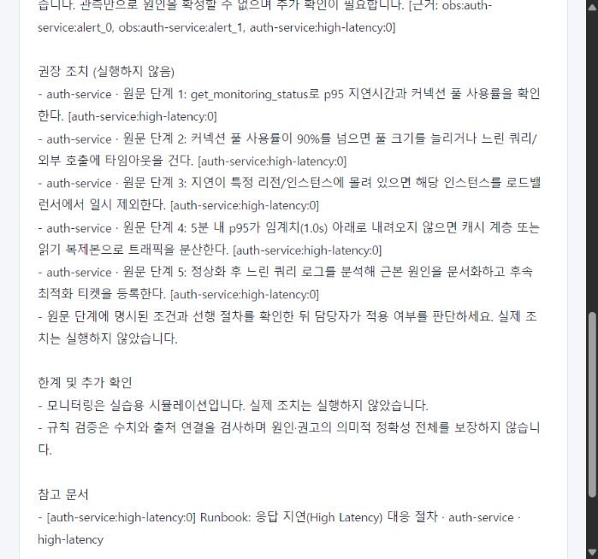
부록 2, 조치 조건 보존
수정 전: 미회복 조건과 정상화 후 조치가 섞임
최종 제출본: 원문 단계의 조건과 조치를 함께 보존
모델은 문서의 단계를 선택하고, 서버가 조건과 조치 원문을 연결
4단계: 5분 내 미회복 시 분산 / 5단계: 정상화 후 로그 분석
개선 후 실행 화면, 전체 절차 보충 질문. 1~5단계 원문과 조건 일치 확인
10

Slide 11
부록 3, 트러블슈팅
발견한 문제 | 수정한 방법 | 확인 결과
날짜를 서비스로 오인 | 유효한 날짜만 대상에서 제외 | 날짜 테스트 5개, 실모델 UI
대화 중 다른 작업 지연 | 동기 HTTP를 별도 스레드 실행 | 비동기 회귀 테스트 2개
시작 실패 시 자원 잔류 | 실패와 취소에도 역순 정리 | 시작과 MCP 테스트 7개
조치의 적용 조건 혼합 | 원문 단계의 조건과 조치 연결 | 3회 측정, 조치 원문 147개 일치
수정 전 오류 재현과 수정 후 결과를 함께 보존
동일 30문항은 회귀 비교. 날짜와 동시 처리 결함은 별도 테스트로 보완
11

